Slide 1
지역사회 재가 노인의
체수분정도와 영향요인
한국노년학회
2017 추계학술대회
단국대학교 간호대학
이영희 · 오진주
2017. 11.3 .

Slide 2
01
연구 배경 및 목적
02
연구 방법
03
연구 결과
04
결론 및 제언
CONTENTS

Slide 3
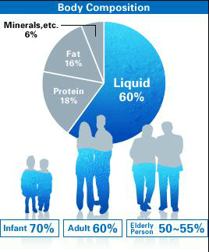
연구 배경
▣ 체수분
▪ 체중의 약 60% 를 차지하는
중요 요소
▪ 조직 구조의 기본적 유지기능
▪ 뇌세포를 포함한 세포기능과
대사의 필수적인 역할
▪ 노폐물의 제거
▪ 신체의 항상성과 체온 유지

Slide 4
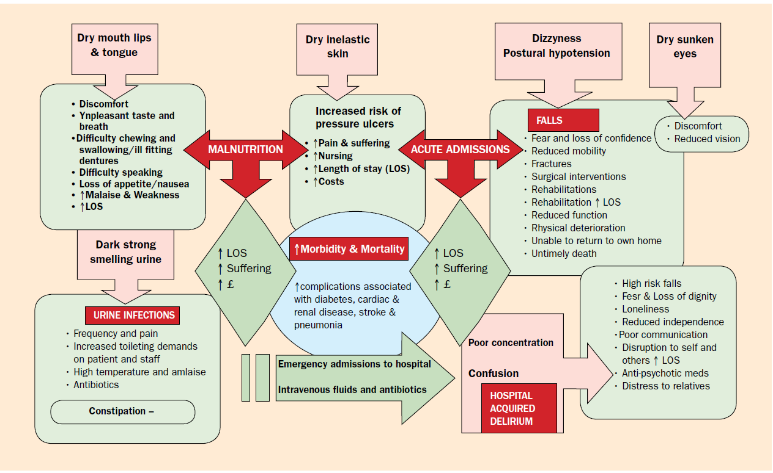
연구 배경
Common side effect of dehydration

Slide 5
연구 배경
노년기
체내 수분 비율
감소
근육양의 감소
체지방의 증가
갈증지각 능력 저하
신장의 사구체여과율 감소
신세뇨관의 반응 저하 소변 농축기능 감소

Slide 6
연구 배경
체수분 영향 요인
▪ 연령
▪ 성별
▪ 체질량 지수(BMI)
▪ 신체기능 저하
▪ 일상생활능력저하
▪ 피로
▪ 복합만성질환 , 다약제 복용
▪ 요실금의 불안으로 인한
임의적 수분제한
▪ 인지기능, 우울, 불안
▪ 사회적 고립, 지지체계 부족

Slide 7
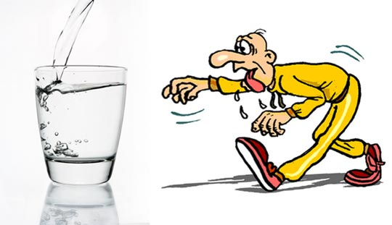
연구 배경
▪ 만성질환 유병률 89.2% ,
▪ 3개 이상의 복합 만성질환
유병률 46.2%
▪ 약물 복용 수 평균 5.4개
▪ 노인 우울 비율 33.1%
▪ 일상생활능력 저하 노인
18.2%
▪ 노인 요실금 경험 15~30%
노인의 1일 평균
수분섭취량 1,098ml
(이경원 등, 2016)
▣ 응급실에
방문한 탈수노인 중에
재가 노인의 비율
☞ 35.6%(김숙녀 등, 2017),
☞44%(Bennett et al., 2004)

Slide 8

연구 목적
재가 노인의 체수분정도 파악
1
인구학적 특성, 신체질병관련 특성, 인지정서적 특성, 사회적 지지에
따른 체수분정도의 차이
2
연구 변수와 체수분정도의 상관관계 분석
3
재가 노인의 체수분정도 영향요인 규명
4

Slide 9
연구 방법
Demographic factors
Age
Gender
Type of living arrangement
Physical-disease related factors
BMI
ADL
Number of chronic illness
Number of medication
Urinary incontinence
Hydration status
(Total body water)
Cognitive emotional factors
Cognitive impairment
Depression
Social factor
Social support

Slide 10
연구 방법
대상
C시의 경로당을 이용하는 65세이상 노인 135명
제외
최근 1개월간 출혈이나 발열이 없는 노인
급성 치료를 받지 않고,
기간
2016년 10월 15일 ~ 2017년 2월 30일
질병으로 인해 치료적 수분제한이 없는 노인
►D대학교 기관생명윤리위원회 심의승인 후 연구 진행

Slide 11

연구 방법 : 연구 변수
인구학적
특성
신체 질병 특성
인지정서
특성
연령
성별
결혼 상태
학력
종료
경제상태
가족형태
1
2
3
1.체질량지수BMI(kg/m²)
2. 일상생활수행능력
: K-ADL
(원장원 등,2002)
-Cronbach's α= .88
3. 요실금 : Hendrickson(1981)의 도구
Cronbach'α= .90
4. 만성질환 수
5. 약물복용 수
인지기능
: MMSE-DS
(김태희 등,2010)
-Cronbach's α= .89
2. 우울
: GDS 기백서(1996)
Cronbach's α= .86

Slide 12
연구 방법 : 연구 변수
체수분
정도
사회적 특성
4
5
생체전기저항분석법(BIA)의
체성분계로 측정한
체수분율%
(Total body water)
▣노인의 적정체수분율 (Wotton et al., 2008)
-남성노인 : 50~52%
-여성노인 : 45~47%
사회적 지지
: Mitchell 등(2003)이 개발한
ENRICHED Social Support Inventory
(ESSI)
Cronbach’s α= .90

Slide 13
연구 방법
자 료 분 석
※ 자료분석은 SPSS/WIN Ver 22.0 Program 이용
대상자의 일반적 특성 , 연구 변수
빈도와 백분율로 빈도 분석
1
대상자 특성과 체수분정도
평균과 표준편차, 최소값, 최대값
2
대상자의 일반적 특성에 따른 체수분정도 차이 검증
t-test, ANOVA, Scheffe’ 사후 검정
3
연구 변수와 체수분정도의 상관관계
pearson's correlation coefficient
4
체수분정도에 영향을 미치는 요인 파악
단계적 다중회귀분석 (Stepwise Multiple regression analysis)
5

Slide 14
연구 결과
대상자의 체수분정도
Characteristics | M±SD | Categories | n (%)
TBW | 48.59±4.68
Female TBW | 47.28±3.48 | TBW<45% | 26 (25)
 |  | TBW≥45% | 78 (75)
Male TBW | 52.96±5.54 | TBW<50% | 2 (6.5)
 |  | TBW≥50% | 29 (93.5)

Slide 15
연구 결과
대상자 특성에 따른 체수분정도 차이검증
Characteristics | Categories | M±SD | t or F | p | Scheffe'
성별 | Female | 47.28±3.48 | 6.88 | <.001
 | Male | 52.96±5.54
나이 | 65～74 | 47.99±5.90 | 0.76 | .468
 | 75～84 | 49.06±4.10
 | ≥85 | 48.30±3.32
BMI | <Nomal(<23)ª | 51.75±3.10 | 19.90 | <.001 | c<a,b
 | Overweight(23～<25)^{b} | 49.78±3.48
 | Obesity(≥25)^{c} | 46.44±4.82

Slide 16
연구 결과
Characteristics | Categories | M±SD | t or F | p | Scheffe'
만성질환 수 | 0ª | 51.30±4.94 | 6.35 | .002 | a>b
 | 1～3 | 48.60±4.09
 | ≥4^{b} | 45.43±6.62
약물 복용 수 | 0ª | 51.27±4.38 | 4.00 | .021 | a>b
 | 1～3 | 48.89±4.04
 | ≥4^{b} | 47.72±5.04
요실금 | No (0) | 50.43±5.36 | 6.97 | .001
 | Mild (1～20) | 47.51±3.93
 | ≥Medium (≥21) | 46.90±2.19
우울 | Nomal (0～4) | 48.68±4.99 | 0.39 | .678
 | Mild (5～9) | 48.84±3.96
 | Severe (10～15) | 47.72±4.65

Slide 17
연구 결과
연구 변수와 체수분정도와의 상관관계
변수 | BMI | 만성 질환 수 | 약물 복용 수 | 요 실금 | 인지 기능 | 우울 | 사회적 지지
(r) | -.54 | -.28 | -.09 | -.19 | .06 | -.076 | .17
p | (<.001) | (.001) | (.322) | (.029) | (.476) | (.382) | (.056)
◈ BMI
◈ 만성질환수
◈ 요실금정도
● 대상자의 체수분정도는 체질량지수, 만성질환 수, 요실금정도와 유의한 음의 상관관계

Slide 18
연구 결과
재가 노인의 체수분정도에 영향을 미치는 요인
◈ 통계적 유의성을 보인 성별, 체질량지수, 만성질환 수, 요실금정도를 독립변수로
하여 단계적 회귀분석
◈ 다중공선성 진단 결과 Durbin-Watson =1.56, 공차한계(Tolerance)는 0.1이상,
분산팽창인자(Variance Inflation Factor, VIF)는 10미만
Independent Variable | B | S.E | β | t | p
BMI | -0.73 | 0.09 | -0.51 | -8.36 | <.001
Female(to male) | -5.24 | 0.67 | -0.47 | 7.80 | <.001
R²= .52, Adj. R²=.51, F=70.94, p=<.001

Slide 19

결론 및 제언
▣ 대상자의 평균 체수분율 남성노인 52.96%, 여성노인이 47.28%
정상범위 안에 속하나 일부 위험군인 노인도 포함
▣ 노인의 적정 체수분율 여성 45%, 남성 50%(Wotton et al., 2008)
기준적용 시
여성노인 약 25%, 남성노인 약 6.5%가 체내 수분부족 상태임
♣ 선행연구 고려할 때 재가 노인의 탈수에 대한 지속적인 관심 필요

Slide 20
결론 및 제언
▣ 재가 노인의 비만은 체수분 측면에서도 체계적인 관리 요구
but 저체중 노인은 소량의 수분부족 상태도 치명적 결과 초래가능성↑
▪ 지역사회 간호사들은 노인의 탈수 예방과 탈수로 인한 이차적인 문제점
관리에서 노인의 적정체중을 유지하기 위한 간호중재에 관심필요
▣ 비만여성으로 복합만성질환과 다약제 복용을 하고 요실금이 있는 노인
⇒ 체수분평가 시 관심필요, 집중적인 중재
▣ 재가 노인의 수화상태를 평가하기 위한 탈수의 임상적 지표를 이용한
후속연구 제언
▣ 탈수예방 및 수분섭취증진프로그램 효과를 검증

Slide 21
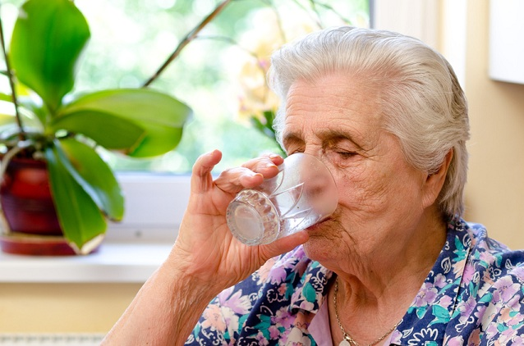
THANK YOU

